Slide 1
统计学
时间序列分析案例：
PM2.5浓度时间序列分析及季节效应剥离
统计与管理学院
2022 春季

Slide 2
时间序列分析案例
1 案例背景
2 数据来源
3 描述性分析
4 时间序列分解

Slide 3
1 案例背景
PM2.5（细颗粒物）:空气中当量直径小于等于2.5微米的颗粒物，其来源有：
自然源：土壤扬尘、海盐、植物花粉、孢子、细菌等
人为源：各种工业过程、供热、烹调过程中燃煤与燃气或燃油排放的烟尘，以及各类交通工具使用燃料时向大气中排放的尾气。
细颗粒物影响大气环境质量，对人体健康有害（伦敦毒雾事件、世卫组织认定致癌物等）
人们对监测大气中细颗粒物浓度的需求越来越多。

Slide 4
1 案例背景
细颗粒物浓度指数已经成为一个重要的测控空气污染程度的指数。
我国在空气环境质量监测领域的进展：
2011年1月1日发布实施《环境空气PM10和PM2.5的测定重量法》，首次对PM2.5的测定进行了规范
2012年05月24日，环保部公布了《空气质量新标准第一阶段监测实施方案》
京津冀、长三角、珠三角等重点区域以及直辖市、计划单列市和省会城市要按新标准开展监测并发布数据
目前，我国生态环境部已开始正式PM2.5监测并在其官方网站上实时发布数据。

Slide 5
1 案例背景
受人类生活和生产活动的季节性影响，PM2.5浓度时间序列极易存在季节效应而具有非平稳特性，导致时间序列分析模型和预测方法不可用或失效。
本案例目标：对PM2.5浓度时间序列进行季节效应分解和剔除。
选取上海市一个监测站点（站点名称：十五厂）作为样本，对该站点一段时间内的PM2.5浓度日度时间序列数据进行简单描述性分析，观察其时序特征及其趋势和季节效应的显著性，并尝试采用移动平均法分解季节效应，得到相对平稳的PM2.5日浓度时间序列，便于后续的数据分析和模型应用。

Slide 6
2 数据来源
本案例所用数据下载自网站http://quotsoft.net/air/，该网站数据的直接来源为中国环境监测总站的全国城市空气质量实时发布平台。
数据集记录了全国所有监测站点的空气质量实时数据，包括AQI、PM2.5、PM10、SO2、NO2、O3、CO各类型数据。
选取其中一个站点（上海市，十五厂）作为样本，并对其2014年1月1日至2017年12月31日期间PM2.5日浓度展开分析。

Slide 7
2 数据来源
数据处理：
简单算术平均：将分时数据转化为日度PM2.5浓度数据；
插值：2014年12月17、18日，2015年7月12日
删除：2016年2月29日（保持周期长度一致）

Slide 8
3 描述性分析
图1:2014-2017年上海市某地PM2.5日浓度时间序列图
从图1可以看出，该地PM2.5日浓度随时间略有下降，但并没有呈现出特别明显的趋势；分年度看，年初和年末的PM2.5日浓度值的波动幅度比年中相对较高，呈现一定的季节波动特征。而且，受季节性等因素影响，该时间序列的平稳性受到了较大影响。

Slide 9
3 描述性分析
表1:PM2.5日浓度的汇总统计
从年度角度看，2014至2017年的日浓度中位数在2015年略有反弹后开始呈现下降趋势，2015-2017年的年度增长率分别为0.2%、-12.2、-12.7，后两年的降幅较为明显；同时，年度标准差也呈现类似趋势，说明2014至2017年期间PM2.5的日浓度值波幅有所收窄。从月度角度看，每年1月和12月的中位数均高于年度中位数，且这两个月份的标准差一般较高（波动幅度较大）；每年4月左右将再迎来一次日浓度高峰。
年份/月份 | 2014 |  | 2015 |  | 2016 |  | 2017
 | 中位数 | 标准差 | 中位数 | 标准差 | 中位数 | 标准差 | 中位数 | 标准差
1月 | 52.4 | 52.3 | 85.5 | 48.4 | 60 | 43 | 41 | 25.6
2月 | 42.8 | 42.2 | 54.2 | 44.9 | 64.4 | 24.5 | 47.3 | 27.4
3月 | 51.8 | 32.5 | 38.8 | 29.3 | 51.3 | 27.3 | 43.5 | 17.9
4月 | 53.7 | 23.6 | 57 | 25.8 | 53.6 | 30.5 | 48.6 | 15.7
5月 | 59.7 | 33.7 | 41.9 | 15.1 | 49.9 | 23.4 | 29.9 | 15.8
6月 | 42.2 | 22.5 | 47.1 | 19.3 | 37.3 | 17.6 | 34.3 | 25.4
7月 | 39.6 | 28.6 | 39.6 | 23.2 | 40.3 | 19.3 | 31.7 | 13.3
8月 | 37.3 | 17 | 39.8 | 24.4 | 19.3 | 6.4 | 28 | 20.5
9月 | 32.9 | 21.9 | 34.2 | 17.2 | 33.7 | 19 | 23 | 15.1
10月 | 35.1 | 22 | 44.8 | 23 | 25.1 | 11.1 | 22.8 | 13.1
11月 | 42.9 | 31.4 | 51.2 | 32.5 | 40.6 | 25.3 | 33.1 | 26.2
12月 | 74.2 | 31.7 | 73.3 | 47.3 | 46 | 39.2 | 45.3 | 32.3
全年 | 45.7 | 33.7 | 45.8 | 33.9 | 40.2 | 29.9 | 35.1 | 23.1

Slide 10
4 时间序列分解
4.1 时间序列成分确定
描述性分析指出，该时间序列存在较为明显的季节效应，但其趋势效应不太明显。进一步地，对PM2.5日浓度序列与时间进行回归拟合。
表2:回归拟合结果
可以看到，尽管两个模型中回归系数和模型整体存在一定显著性，但模型的拟合优度较低，不足5%。这可能是由于日浓度序列的随机扰动因素较强，使得趋势成分难以在回归结果中显著的缘故。
 | 模型1 | 模型2
常数项 | 60.11***（1.59） | 56.39***（2.38）
t | -0.0149***（0.0019） | 0.0004（0.0075）
t² | - | -0.00001**（0.000005）
F统计量 | 62.17 | 33.35
R方 | 0.0410 | 0.0438
调整R方 | 0.0403 | 0.0425

Slide 11
4 时间序列分解
为便于进一步观察确认其趋势和季节成分，此处采用PM2.5月平均浓度（中位数）绘制分年度的叠加时序图。可以见得，各年度折线走势非常接近，且有所交叉，说明该序列可能既存在季节成分，也存在趋势成分。因此，下面将考虑对该站点PM2.5日浓度的复合序列进行分解。
图2：2014-2017年PM2.5月平均浓度（中位数）序列图

Slide 12
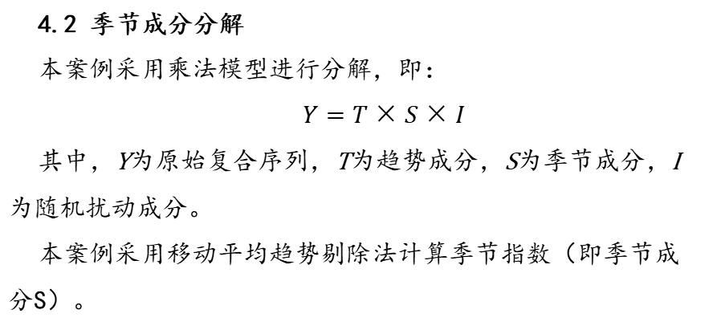
4 时间序列分解
4.2 季节成分分解
本案例采用乘法模型进行分解，即：
$$Y=T×S×I$$
其中，Y为原始复合序列，T为趋势成分，S为季节成分，I为随机扰动成分。
本案例采用移动平均趋势剔除法计算季节指数（即季节成分S）。

Slide 13
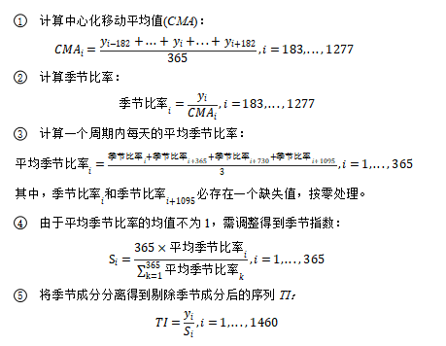
4 时间序列分解
季节成分的计算过程：

Slide 14
4 时间序列分解
图3：季节成分趋势图
整体上看，年初和年末的季节成分存在较为明显的震荡上扬趋势，波动幅度也明显提高；年中4月份左右的季节成分相对高于其余月份的水平。

Slide 15
4 时间序列分解
图4：剔除季节成分后的PM2.5日浓度序列图
相比于原始序列，容易看到，剔除季节成分后的新序列走势更加平稳，能够适用于更多的时间序列分析模型，且它保留了PM2.5日浓度的趋势性数据信息，可根据实际需要进一步展开分析或预测。

